Slide 1
Projekt Neurónové siete
Martin Vlčák

Slide 2
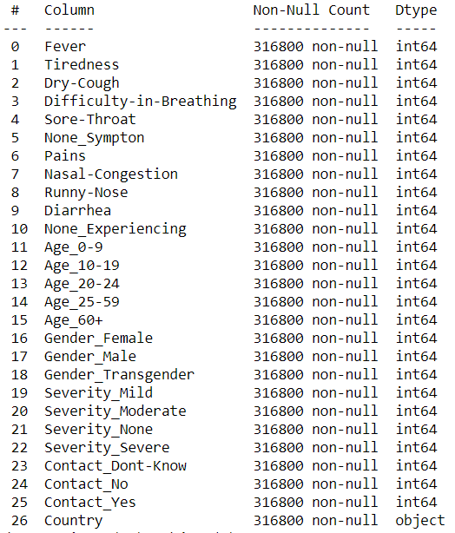
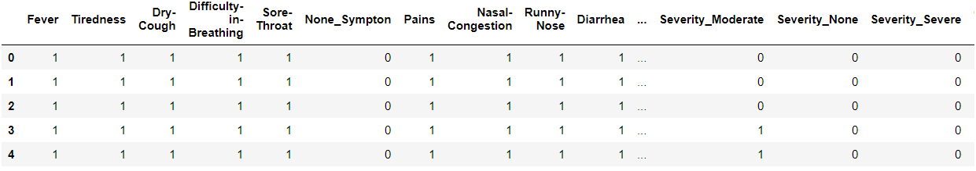
Dáta
Dáta sú o chorých s Covidom 19
Krajina
Vek
Symptómy: horúčka, únava, ťažkosti s dýchaním, suchý kašeľ a bolesť hrdla, bolesti, upchatie nosa, nádcha, hnačka
Závažnosť: Žiadna, Mierna, Stredná, Závažná
Kontakt: Áno/Nie

Slide 3
Použité knižnice
seaborn
pandas
Numpy
Matplotlib: pyplot
sklearn.model_selection: train_test_split
sklearn.neural_network: MLPClassifier
sklearn.metrics: classification_report
modul VisualizeNN

Slide 4
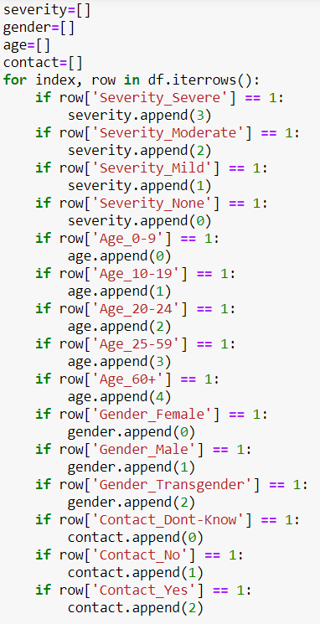
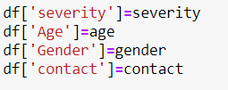
Úprava dát

Slide 5
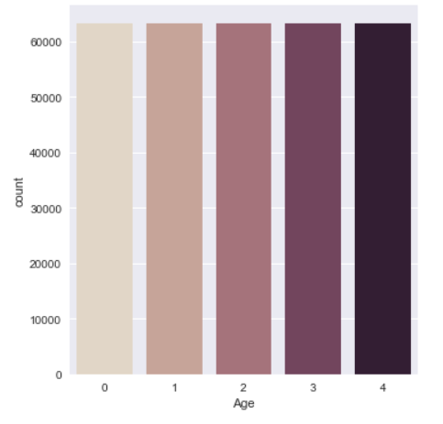
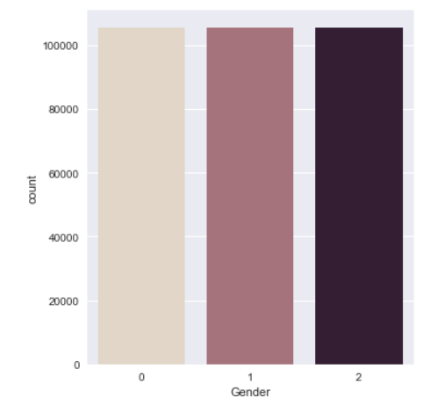
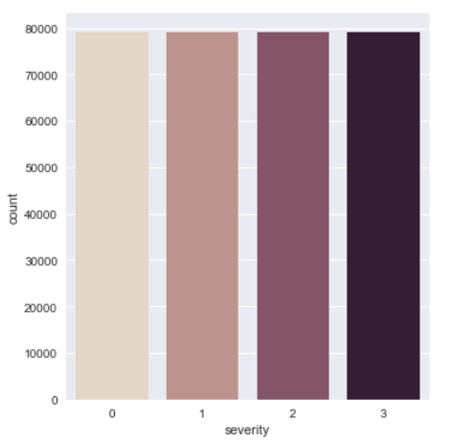
Grafy

Slide 6
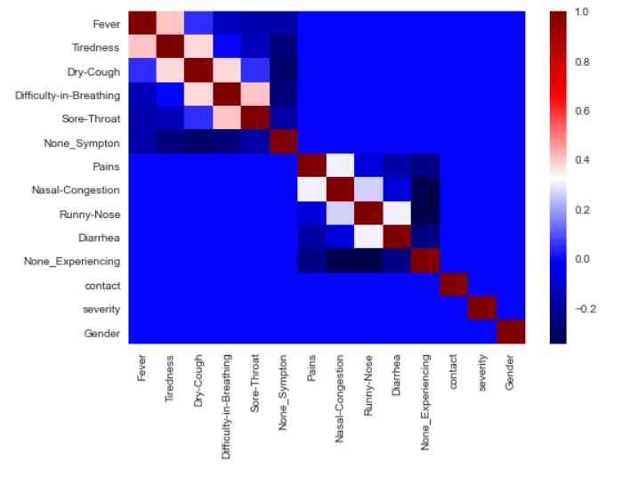
Korelácia

Slide 7
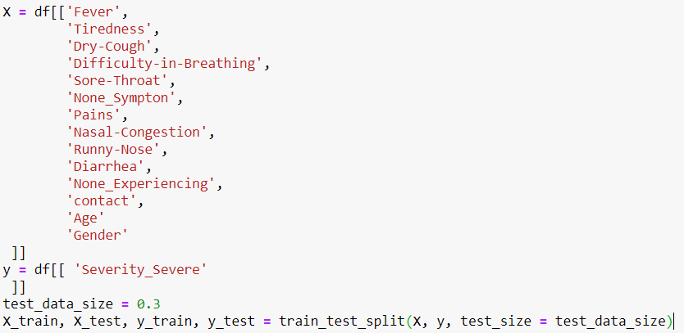
Vybranie stĺpcov

Slide 8

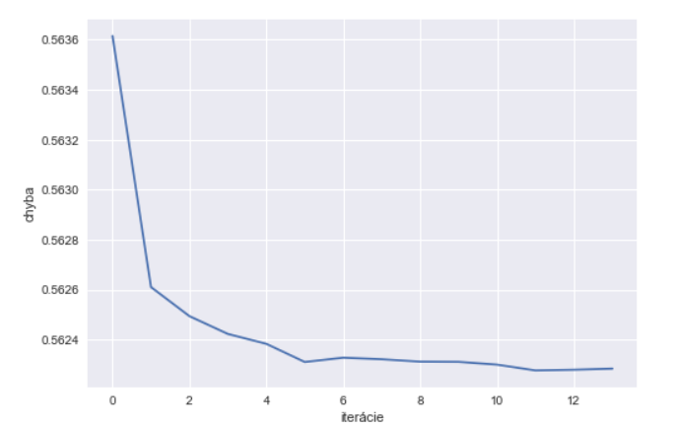
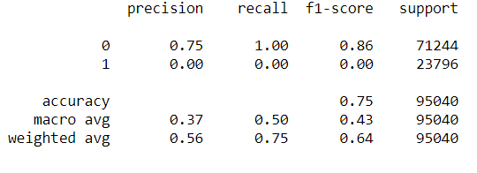
Neurónová sieť
Klasifikácia
MLPClassifier
Pravidlo geometrickej pyramídy

Slide 9
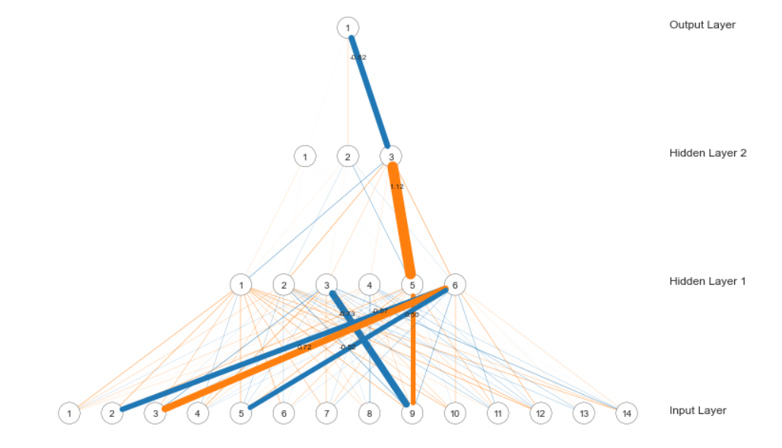
Neurónová sieť a vysvetlenie

Slide 10
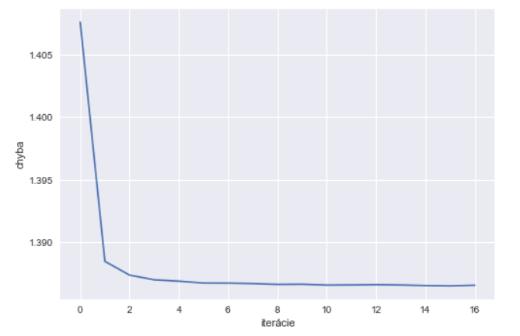
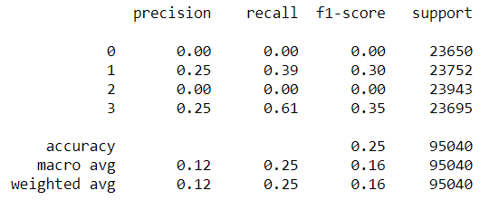

Určenie druhu závažnosti

Slide 11
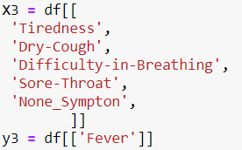
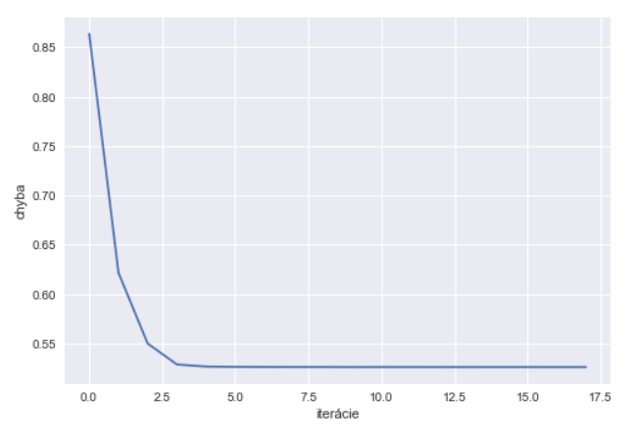
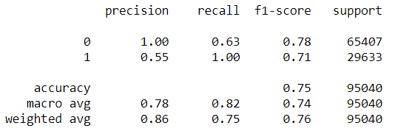

Predikcia horúčky

Slide 12
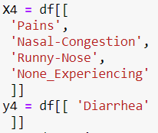
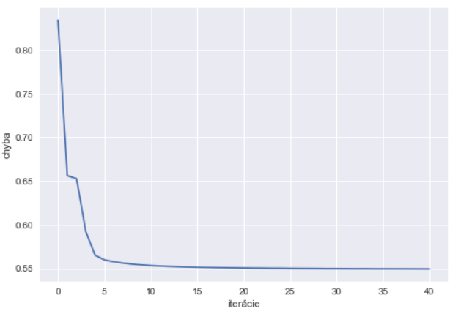
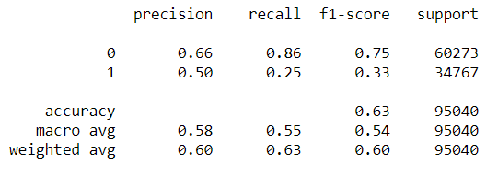
Predikcia hnačky

Slide 13
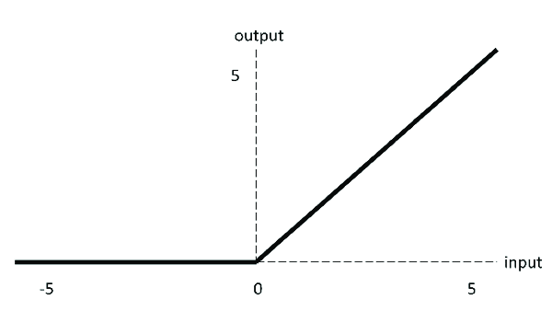
Aktivačná funkcia v skrytých vrstvách
relu
Zdroj: https://www.researchgate.net/figure/ReLU-activation-function_fig7_333411007
𝑓(𝑥) = 𝑚𝑎𝑥(0, 𝑥)

Slide 14
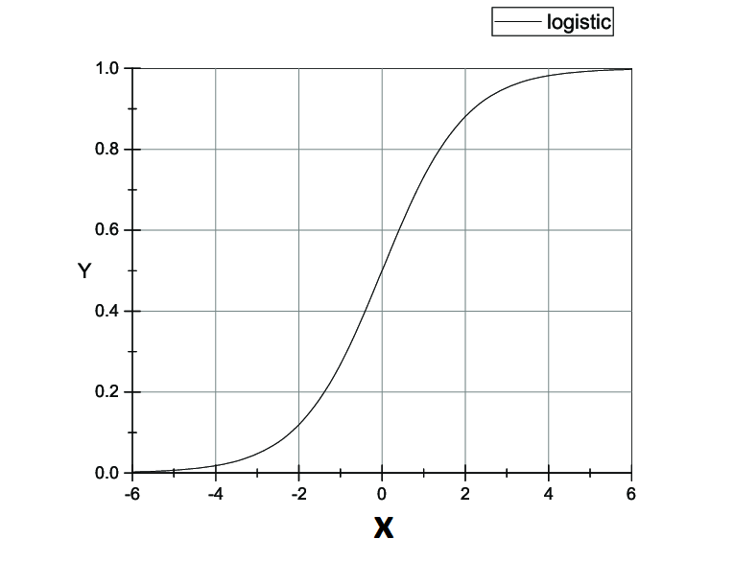
Aktivačná funkcia vo výstupnej vrstve
logistic
1
f(𝑥) =
1 + 𝑒^{−𝑥}

